Slide 1


AngularJS的介绍

Slide 2
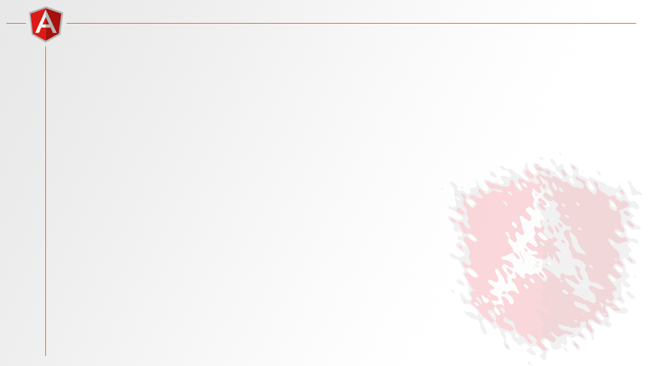
内容提要
第一部分：什么是AngularJs?
第二部分：一个简单的例子
第三部分：四大特性（MVC，模块化，双向数据绑定，指令）
第四部分：依赖注入
第五部分：服务，路由，过滤器
第六部分：AngularJS的优势与缺点

Slide 3
第一部分
什么是AngularJs?

Slide 4
什么是AngularJs?
AngularJS是协助搭建单页面工程的开源前端框架。它通过MVC模式使得开发与测试变得更容易。
AngularJS试图成为WEB应用中的一种端对端的解决方案。它将指导开发整个应用。
AngularJS于2009年发布第一个版本，由Google进行维护，压缩版94k。

Slide 5
AngularJs的核心思想
将视图与业务逻辑解耦。在AngularJS中通过数据视图双向绑定实现。这将提高代码的可测试性。
这个过程由
AngularJs自动进行
开发者无需关注
UI视图
数据模型
视图、数据双向更新

Slide 6
遵循MVC模式开发，鼓励视图、数据、逻辑组件间松耦合。
通过数据、
视图双向绑定
解耦
通过
依赖注入
解耦
服务A
视图
控制器
服务B
服务C
服务D

Slide 7
测试与应用程序编写同等重要。在编写模块同时编写测试。因为各组件的松耦合，使得这种测试得以实现。
应用程序页面端与服务器端解耦。两方只需定义好通信API，即可并行开发。

Slide 8
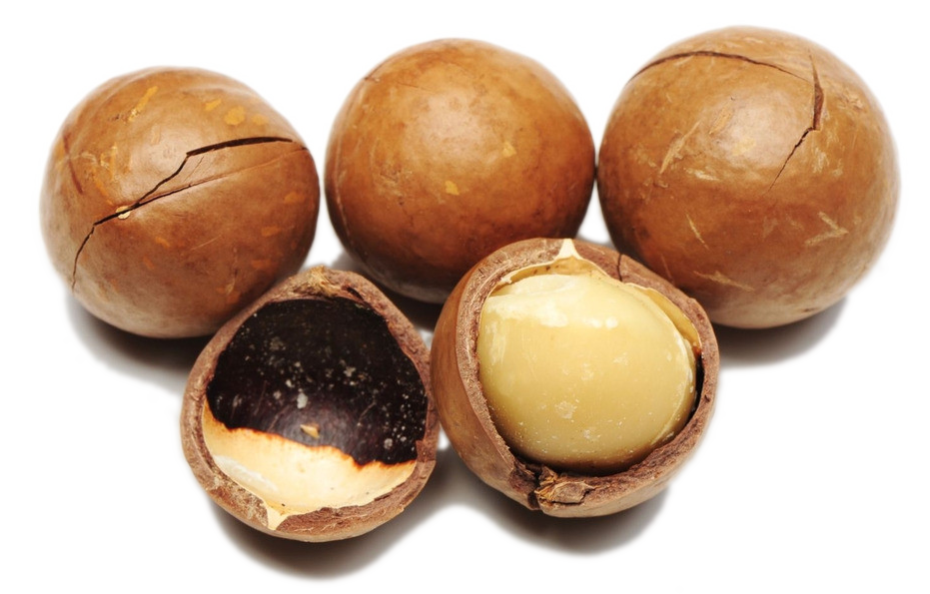
一个简单的例子

Slide 9
来看看使用AngularJs怎么做
控制器
第三步：编写服务，例如数据过滤等
第一步：编写HTML
注入服务
操作数据模型
UI视图
服务
第二步：编写控制器，利用服务操作数据模型
几乎没有DOM操作，更专注于业务逻辑！

Slide 10
编写HTML
<body ng-app ng-controller="PhoneListCtrl">
<input ng-model="quer"/>
<select ng-model="sortType">
<option value="name">
按名字排序</option>
<option value="age">
按年龄排序</option>
</select>
<ul>
<li ng-repeat="phone in phones
| filter:quer | orderBy:sortType">
{{phone.name}}
<p>{{phone.snippet}}</p>
<p>{{phone.age}}</p>
<p>
<img ng-src="{{phone.imsrc}}"/>
</p>
</li>
</ul>
</body>
ng-app：AngularJS程序入口，对该标签内的元素进行初始化。
ng-controller：在当前元素范围内绑定指定的控制器(controller)。
ng-model：指定当前元素与数据模型（$scope）中的属性绑定，如果数据模型中没有此属性，会自动新建一个。
ng-repeat：循环$scope中的属性，类似于{{#each beans}}
{{xxx}}：花括号表示读取某一属性值
filter、orderBy：过滤器。filter可以根据指定的属性过滤数据(例子里是quer属性)。orderBy是排序过滤器。这两个过滤器都是内置的。过滤器是可自定义的。

Slide 11
编写控制器Controller
var PhoneListCtrl = ['$scope', '$http',
function($scope, $http) {
$http.get('../json/test-1.json')
.success(function(data) {
$scope.phones = data;
});
$scope.sortType = 'age';
}
];
PhoneListCtrl 控制器。控制器的声明方式是
var c1=['ser1','ser2',function]
c1是控制器的名字，ser1、ser2是控制器所依赖的服务，以声明的方式注入到控制器中。例子中注入了$scope(数据模型)、$http(封装了ajax的服务)。这两个服务都是angularjs内置服务，服务是可以自定义的。
$scope.phones = data; 在这个地方后台返回的数据应用到了数据模型中，这时前台UI会自动响应更新。

Slide 12
四大核心特性
MVC
模块化
双向数据绑定
指令

Slide 13
模块
在AngularJS中，模块负责组织、启动、实例化应用。
模块的简单写法：
angular.module('modulename', [x1,x2])//依赖于x1、x2模块
.directive('directiveName', function() {})
.factory('a', function() { return 123; })//创建服务
.filter('b',function(){})//创建过滤器
.value('d', 123)//创建变量，创建后可修改
.contract('c',324)//创建常量创建后不可修改

Slide 14
双向数据绑定
js中实现双向数据绑定
<!doctype html>
<html ng-app>
<head>
<meta charset="utf-8">
</head>
<body>
<div>
<input ng-model="greeting.text"/>
<p>{{greeting.text}},Angular</p>
</div>
</body>
<script src="js/angular-1.3.0.js"></script>
</html>

Slide 15
指令
指令是AngularJS用来扩展浏览器能力的技术之一。在DOM编译期间，和HTML关联着的指令会被检测到，并且被执行。这使得指令可以为DOM指定行为，或者改变DOM的结构。
E（元素）
<my-directive></my-directive>
A（属性，默认值）
<div my-directive="expression"></div>
C（类名）
<div class="my-directive:expression;"></div>
M（注释）
<--directive:my-directive expression-->

Slide 16

依赖注入

Slide 17
AngularJS中的依赖注入
第一种方式：通过方法参数名声明依赖。这种方式不推荐使用，因为js文件压缩后方法参数名会改变。
function mycontroller($scope,$timeout){}//直接在方法参数中声明
第二种方式：声明一个数组，依赖列表放数组的前部，注入目标放数组最后一个元素。推荐使用这个方法。
var mycontroller=['$scope','$timeout',function(scope,tout){}]
第三种方式：通过$inject属性来声明依赖列表。
var mycontroller=function(scope,tout){};
mycontroller.$inject=['$scope','$timeout'];

Slide 18
过滤器
常用过滤器：date，currency，uppercase ，json
<html ng-app="MyModule">
<head>
<meta http-equiv="content-type" content="text/html; charset=utf-8" />
<script src="framework/angular-1.3.0.14/angular.js"></script>
<script src="MyFilter.js"></script>
</head>
<body>
{{'Hello Angular'|Myfilter }}
</body>
</html>

Slide 19
服务
AngularJS应用中的服务是一些用依赖注入捆绑在一起的、可替换的对象。这些对象可以提供一些封装好的逻辑操作，以供调用。
AngularJS内置了很多有用的服务，例如前面见过的$timeout、$http等，我们可以通过使用内置服务完成大部分业务逻辑。但很多时候我们还需要自定义服务。
自定义服务写法：
angular.module('modulename', [x1,x2])
.factory('sreviceId',['ser1',function(ser1){
return function(){
//服务的逻辑
}
}]);
我们定义的其实并不是服务本身，而是定义的服务的工厂。

Slide 20
var myUIRoute = angular.module('MyUIRoute', ['ui.router', 'ngAnimate']);
myUIRoute.config(function($stateProvider, $urlRouterProvider) {
$urlRouterProvider.otherwise("/state1");
$stateProvider
.state('state1', {
url: "/state1",
templateUrl: "tpls/state1.html"
})
.state('state1.list', {
url: "/list",
templateUrl: "tpls/state1.list.html",
controller: function($scope) {
$scope.items = ["A", "List", "Of", "Items"];
}
})
.state('state2', {
url: "/state2",
templateUrl: "tpls/state2.html"
})
});
路由写法：
路由
我们可以使用AngularJS提供的when和otherwise两个方法来定义应用的路由。
用config函数在特定的模块或应用中定义路由

Slide 21

AngularJS的优势在哪？
功能完整
提供完整的解
决方案。内置
丰富的服务。
解耦
视图、逻辑解
耦，具有更
大的灵活性。
模块化
引入依赖注入
技术管理各模
块。
组件化
通过指令方式
可以灵活封装
html组件。
利于测试
因为模块化管
理，可以对模
进行块单元测
试。

Slide 22
AngularJS和jquery
AngularJS在配合jquery插件进行开发的时候，需要将插件再次封装。
不建议同时使用

Slide 23
谢谢！

